Slide 1
Durée
Semaine
Mois
Aigu
Subaigu
Chronique
Inflammation chronique avec poussée aiguë

Slide 2
C'est l'ensemble des réactions de l'organisme. qu'elle soit tissulaire ou humorale, locale ou générale en réponse à toute forme d'agression qui peut perturber son équilibre biologique. On peut donc dire que c'est un phénomène: - Dynamique, évolutif. - Constitué par un ensemble de réaction tissulaire, cellulaire et humorale. - Déclenché par toute lésion tissulaire d'origine infectieuse ou non infectieuse. - Habituellement bénéfique puisqu'elle aboutit à la cicatrisation. - Pouvant être parfois responsable de conséquences néfastes locales et régionales.
I. INTRODUCTION:

Slide 3
II- Définition
L'inflammation ou réaction inflammatoire est la réponse des tissus vivants, vascularisés, à une agression.
Elle comprend :
Des phénomènes généraux: exprimés cliniquement de façon variable, le plus souvent par de la fièvre et éventuellement une altération de l’état général.
Des phénomènes locaux: l'inflammation se déroule dans un tissu vascularisé. Les tissus dépourvus de vaisseaux (cartilage) sont incapables de développer une réaction inflammatoire complète.

Slide 4
III- Les causes de l’inflammation
Causes infectieuses contamination par des micro-organismes (bactérie, virus, parasites, champignons)
Agents physiques : traumatisme, chaleur, froid, radiations
Agents chimiques : caustiques, toxines, venins corps exogènes (talc, débris végétaux) ou endogènes (cristaux d’acide gras et de chol)
Défaut de vascularisation: réaction inflammatoire secondaire à une nécrose par ischémie.
Agression dysimmunitaire (anomalie de la réponse immunitaire, allergies, auto-immunité…)

Slide 5
Sachant que :
Les micro-organismes infectieux ne constituent qu'une partie des causes de l'inflammation et qu'une réaction inflammatoire n'est donc pas synonyme d'infection.
Un même agent pathogène peut entraîner des réactions inflammatoires différentes selon l'hôte d'où l'importance des facteurs liés à l'hôte (état des défenses immunitaires).

Slide 6
IV- LES ELEMENTS INTERVENANT DANS LA REACTION INFLAMMATOIRE :

Slide 7
A. LE SYSTÈME CELLULAIRE
1. Le système Iympho-plasmocytaire:
lymphocytes T et
lymphocytes B.
a. Les LT:
Responsable de l'immunité cellulaire et de la production des cytokines. Ils naissent dans la moelle, gagnent le thymus, puis rejoignent les organes lymphoïde par voie sanguine.
Au cours de l'agression le lymphocyte T est activé et se transforme en cellule immunoblastique qui en se multipliant donne naissance à des lymphocytes T killer et des lymphocytes à mémoire.

Slide 8
b. Les LB :
Responsable de l'immunité humorale, ils naissent dans la moelle. Ils se localisent dans les tissus lymphoïdes où ils forment les centres clairs germinatifs des follicules. Les lymphocytes B activés se transforment en immunoblastes qui se transforment à leur tour en plasmocytes (secrétant les immunoglobulines).

Slide 9
2. Les phagocytes:
a- Granulocytes
b- Macrophages.
La phagocytose : elle se déroule en 03 phases.
• L'adhérence: le phagocyte se déplace vers la particule à ingérer et y adhère.
• L'englobement: de part et d'autre de la zone d'adhérence se développent des pseudopodes qui vont cerner la particule réalisant des vésicules bordés par une membrane: le phagosome.
• La digestion: le phagosome fusionne avec le lysosome contenu dans le phagocyte, réalisant un phagolysosome. qui va entraîner une digestion da la particule par les enzymes lysosomiales.

Slide 10
a. Les macrophages et monocytes :
Ils sont produits dans la moelle par les myéloblastes, puis véhiculés vers les territoires périphériques par le sang, où ils se transforment en histiocytes dont la durée de vie peut aller jusqu'à 60j.
Le rôle des monocytes; double
• L'épuration qui consiste en l'élimination des substances exogènes et endogènes.
• La transmission de l'information antigénique aux lymphocytes permettant ainsi le déclanchernent de la réaction immunitaire sont des CPA.

Slide 11
b. Les polynucléaires ou Granulocytes :
Ils sont produits dans la moelle osseuse par les myéloblastes qui subissent une différenciation fonctionnelle donnant naissance aux polynucléaires.
03 lignées de polynucléaires:
éosinophile,
neutrophile et
basophile.

Slide 12
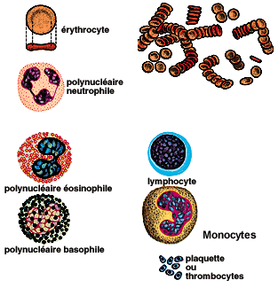
Leucocytes (Globules Blancs)
5 grands types :
Granulocytes
1. Neutrophiles
2. Éosinophiles
3. Basophiles
Agranulocytes
4. Lymphocytes
5. Monocytes
Macrophages

Slide 13
B. LES MEDIATEURS HUMORAUX OU CHIMIQUE:
1. Les médiateurs d'origine cellulaire locale:
a. Les amines: Sont stockes dans des sacs lysosomiaux des cellules.
a. 1. L'histamine:
Elle est stockée dans les granulations des polynucléaires, des mastocytes et des plaquettes. Elle est à l'origine de la vasodilatation et de l'augmentation de la perméabilité capillaire. Elle entrain. donc une congestion active et un œdème inflammatoire.
a.2 La sérotonine:
Sont rôle est secondaire et ne fait que renforcer l'action de l'histamine.

Slide 14
b. Les prostaglandines:
Ce sont des Ac gras cycliques insaturés, à l'origine de la vasodilatation , de la douleur, de la fièvre et de l'attraction des polynucléaires vers le foyer inflammatoire: chimiotactisme.

Slide 15
2. Les médiateurs plasmatiques:
Il existe 03 systèmes étroitement liés.
a. Le système des kinines :
Constitués de 03 polypeptides : la Bradykinine, la lysil-bradykinine, la méthionyl-lysil-bradykinine.
Système des kinines permet :
L'augmentation de la perméabilité vasculaire.
L'augmentation de l'adhérence des polynucléaires aux parois vasculaires.
Provoque une vive douleur locale.

Slide 16
b. Le complément sérique
Présent dans le sérum.
nécessaire pour que les Ac puissent lyser les hématies et les bactéries. C'est un facteur non spécifique qui agit en complément des Ac.
Il est constitué de 09 composantes qui vont de Cl à C9. Sont activation peut se faire selon 03 voies

Slide 17
Ce système intervient comme médiateurs chimique dans de nombreuse réactions immunitaires et agit par des actions enzymatiques successives aboutissant à :
• Une destruction cellulaire par altération des membranes.
• Une libération des corps actifs dans le processus inflammatoire.

Slide 18
c. Le facteur XII (facteur de hagman):
C'est un enzyme qui existe dans le sérum sous forme inactive, il est activé par l'altération des cellules endothéliales vasculaires.
Le facteur XII va activer à son tour le système des kinines de du complément

Slide 19
V- Phases de la réaction inflammatoire
La réaction inflammatoire est un processus dynamique comportant plusieurs étapes successives :
Réaction vasculo-exsudative,
Réaction cellulaire,
Détersion,
Réparation et Cicatrisation.

Slide 20
Réaction vasculo-exsudative
Elle se traduit cliniquement par les quatre signes cardinaux classiques de l'inflammation aiguë:
Rougeur,
Chaleur,
Tuméfaction,
Douleur.
Elle comporte trois phénomènes :
Congestion active,
Œdème inflammatoire (l'exsudat),
Diapédèse leucocytaire.

Slide 21
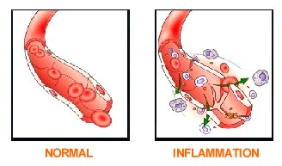
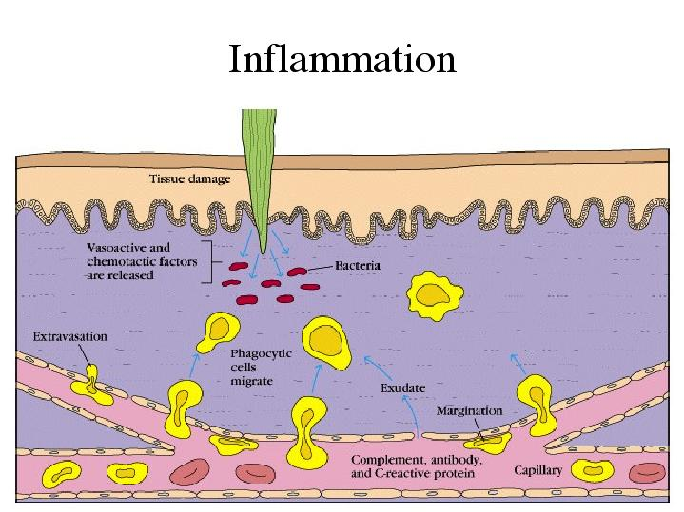
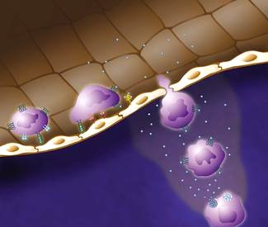
Diapédèse des GB

Slide 22
1.1 Congestion Active
Une modification du calibre vasculaire qui apparaît très rapidement, consiste en une vasodilatation artériolaire puis capillaire dans la zone atteinte.
Localement, une augmentation de l'apport sanguin et un ralentissement du courant circulatoire.
Les petits vaisseaux sont dilatés et gorgés d'hématies, bordés d'un endothélium gonflé.
La congestion est déclenchée par un mécanisme nerveux et surtout l'action de médiateurs chimiques.

Slide 23
LÉSION DES TISSUS
Libération des médiateurs chimiques
(histamine, complément, kinines,
prostaglandines, etc.)
Vasodilatation des artérioles
Augmentation de la perméabilité capillaire
Hypérémie locale
(augmentation du débit sanguin vers le siège de la lésion)
Fuite de liquides hors des capillaires
(formation d’exsudat)
Chaleur
Rougeur
Ralentissement du débit sanguin
Augmentation de l’oxygène et des nutriments
Fuite de liquides riches en protéines dans l’espace interstitiel
Fuite des protéines de coagulation
Processus de cloisonnement (formation d’un caillot qui isole la région infectée)
Augmentation de la vitesse du métabolisme due à l’élévation de la température
Douleur
Tuméfaction
Possibilité de réduction temporaire de la mobilité de l’articulation
Une plaque de fibrine temporaire forme une structure en vue de la réparation
GUÉRISON

Slide 24
1.2 Oedème Inflammatoire
Passage dans le TC interstitiel ou les cavités séreuses d'un liquide appelé exsudat.
Sa traduction clinique est un gonflement des tissus qui, en comprimant des terminaisons nerveuses, est responsable de la douleur (également provoquée par certains médiateurs chimiques).
Microscopie: aspect pâle, peu colorable et distendu du TC.
L'oedème inflammatoire résulte d'une augmentation de la pression hydrostatique due à la vasodilatation et surtout d'une augmentation de la perméabilité de la paroi des petits vaisseaux sous l’effet de médiateurs chimiques, dont l’histamine.

Slide 25
LÉSION DES TISSUS
Libération des médiateurs chimiques
(histamine, complément, kinines,
prostaglandines, etc.)
Vasodilatation des artérioles
Augmentation de la perméabilité capillaire
Hypérémie locale
(augmentation du débit sanguin vers le siège de la lésion)
Fuite de liquides hors des capillaires
(formation d’exsudat)
Chaleur
Rougeur
Ralentissement du débit sanguin
Augmentation de l’oxygène et des nutriments
Fuite de liquides riches en protéines dans l’espace interstitiel
Fuite des protéines de coagulation
Processus de cloisonnement (formation d’un caillot qui isole la région infectée)
Augmentation de la vitesse du métabolisme due à l’élévation de la température
Douleur
Tuméfaction
Possibilité de réduction temporaire de la mobilité de l’articulation
Une plaque de fibrine temporaire forme une structure en vue de la réparation
GUÉRISON

Slide 26
Rôle et conséquences de l'oedème
Apport local de médiateurs chimiques et de moyens de défense (immunoglobulines, facteurs de la coagulation, facteurs du complément).
Dilution des toxines accumulées dans la lésion
Limitation du foyer inflammatoire par une barrière de fibrine (fibrinogène plasmatique), ce qui évite la diffusion de micro-organismes infectieux.
Ralentissement du courant circulatoire par hémoconcentration, ce qui favorise le phénomène suivant, la diapédèse leucocytaire.

Slide 27
1.3 Diapédèse Leucocytaire
La migration des leucocytes en dehors de la microcirculation et leur accumulation dans le foyer lésionnel.
Elle intéresse d'abord les polynucléaires (6 à 24 h),
Puis, un peu plus tard (24 à 48 h) les monocytes et les lymphocytes.
Il s'agit d'une traversée active des parois vasculaires qui comporte plusieurs étapes :

Slide 28
Margination des leucocytes à proximité des cellules endothéliales, favorisée par le ralentissement du courant circulatoire.
Adhérence des leucocytes aux cellules endothéliales, par la mise en jeu de molécules d'adhésion présentes sur la membrane des leucocytes et sur l'endothélium.
Passage trans-endothélial des leucocytes. Ils émettent des pseudopodes qui s'insinuent entre les jonctions inter-cellulaires des cellules endothéliales.

Slide 29
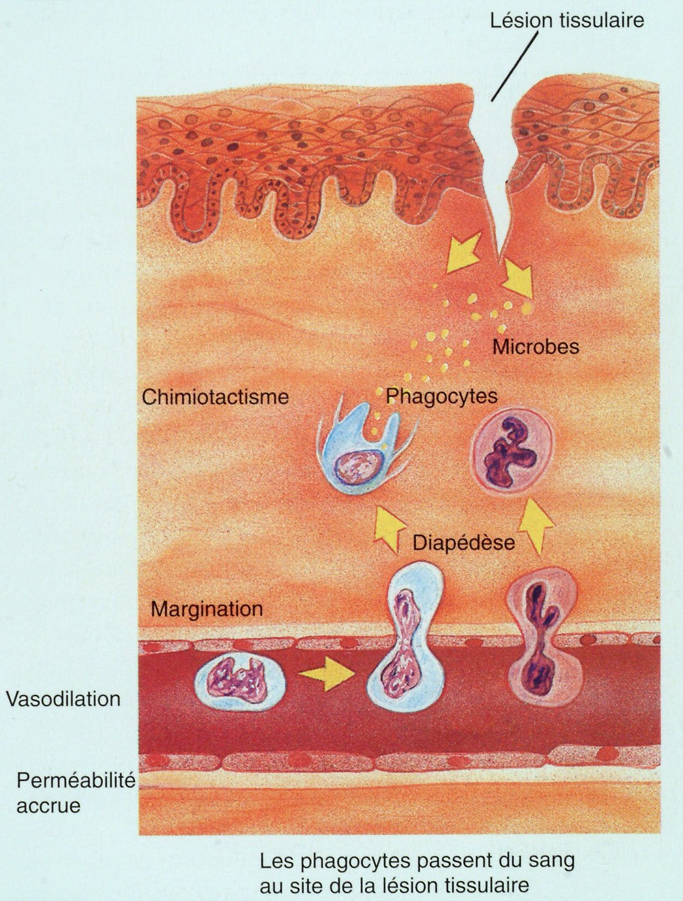

Slide 30
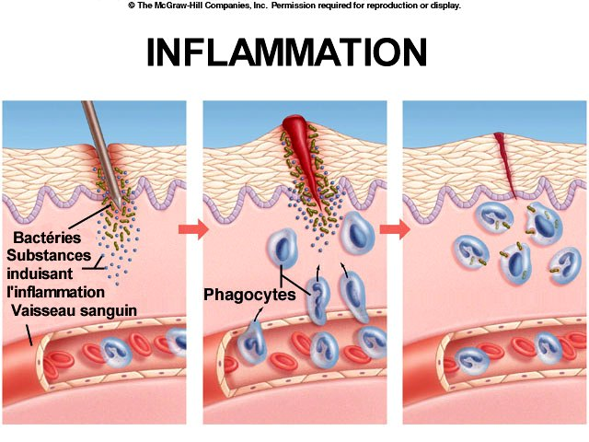

Slide 31
Signes cardinaux de l’inflammation
Lésion d’un tissu
Libération de médiateurs chimiques
(histamine, complément, kinines, LTs, PGs, etc…)
Augmentation de la
perméabilité vasculaire
(fuite de liquides, exsudat)
Attraction des
leucocytes
Vasodilatation
Rougeur
Enflure
Phagocytose
et nettoyage
Chaleur
Douleur
Résolution

Slide 32
2. Réaction Cellulaire
Granulome inflammatoire ou Tissu de granulation.
A/Composition Cellulaire:
Le foyer inflammatoire s'enrichit rapidement en cellules provenant :
Du sang (polynucléaires, monocytes et lymphocytes) Après diapédèse, migrent vers le foyer lésionnel.

Slide 33
Du tissu conjonctif local (fibroblastes, cellules endothéliales, mastocytes et macrophages résidents)
RQ: Localement des cellules vont se multiplier (fibroblastes, lymphocytes, cellules endothéliales, et à un moindre degré macrophages) et des cellules vont se transformer ou se différencier :
L'apport de nouveaux neutrophiles doit être soutenu dans les phases initiales de l'inflammation par une production hématopoïétique accrue.
D’autre types de cellules des cellules géantes et cellules épithéloïdes
Les immunoblastes et les plasmocytes

Slide 34
B/Rôle du granulome inflammatoire
Assurer la détersion.
Développer une réaction immunitaire B et/ou T
Sécréter de multiples médiateurs intervenant dans le recrutement cellulaire, la phagocytose, la défense immunitaire, et la modification de la matrice conjonctive.

Slide 35
Détersion
Succède progressivement à la phase vasculo-exsudative.
Contemporaine de la phase cellulaire.
Peut être comparée à un nettoyage du foyer lésionnel
Élimination des tissus nécrosés (issus de l'agression initiale ou du processus inflammatoire), des agents pathogènes et du liquide l'exsudat.
La détersion prépare obligatoirement la phase terminale de réparation-cicatrisation.
Si la détersion est incomplète, l'inflammation aiguë va évoluer en inflammation chronique.

Slide 36
La détersion s'effectue selon 2 mécanismes :
Détersion interne :
Elimination des tissus nécrosés et de certains agents pathogènes par phagocytose, tandis que le liquide d'oedème est drainé dans la circulation lymphatique et résorbé par (pinocytose).
La phagocytose; la digestion est complète ou incomplète avec des résidus rejetés hors de la cellule ou qui s'accumulent dans le macrophage.
Les phagocytes sont : Polynucléaires→bactéries et des petites particules et Macrophages→macro-particules.

Slide 37
Détersion externe :
Spontanée : liquéfaction de matériel nécrosé (pus, caséum) et élimination par fistulisation à la peau ou dans un conduit bronchique, urinaire, intestinal.
Chirurgicale: parage souvent indispensable lorsque les lésions sont trop étendues ou souillées.

Slide 38
Réparation et Cicatrisation
La réparation suit une détersion complète.
Elle aboutit à une cicatrice si le tissu lésé ne peut régénérer ou lorsque la destruction tissulaire a été très importante et/ou prolongée.
La réparation peut aboutir à une restitution du tissu : il ne persiste alors plus aucune trace de l'agression initiale et de l'inflammation qui a suivi.
Cette évolution très favorable est observée lors d’agression limitée, brève, peu destructrice dans un tissu capable de régénération cellulaire.

Slide 39
Le processus de réparation implique de nombreux facteurs de croissance et des interactions complexes entre les cellules et la MEC pour réguler les proliférations et biosynthèses cellulaires.

Slide 40
Les étapes de la réparation tissulaire sont les suivantes:
Le bourgeon charnu
Constitution d'un nouveau tissu conjonctif appelé bourgeon charnu qui va remplacer les tissus détruits au cours de l'inflammation.
Le bourgeon charnu est formé par 3 constituants présents en proportion variable au cours du temps :
Les leucocytes du tissu de granulation
Des fibroblastes et myofibroblastes plus substance interstitielle.
Des néo-vaisseaux sanguins dont la croissance est dirigée de la profondeur vers la surface de la lésion.

Slide 41
Au début, le bourgeon charnu prend progressivement la place du granulome inflammatoire : il contient encore de nombreux leucocytes et possède une matrice extra-cellulaire lâche, peu organisée.
Puis le bourgeon charnu va
S'enrichir en fibres collagènes de type I,
S'appauvrir en fibroblastes, néo-vaisseaux et leucocytes, et diminuer de volume grâce à l'action contractile de myofibroblastes.
Le bourgeon charnu va progressivement évoluer soit vers une cicatrice soit vers la reconstitution d'un TC identique au tissu préexistant à l'inflammation.

Slide 42
Constitution d'une cicatrice
La cicatrice est la marque définitive laissée par le foyer inflammatoire après la phase de bourgeon charnu.
Elle est formée d'un tissu conjonctif fibreux (prédominance de collagène) prenant la place des tissus définitivement détruits.
Sa structure va se modifier progressivement pendant plusieurs mois.

Slide 43
Régénération épithéliale
Elle apparaît parallèlement à la réparation conjonctive.
Les cellules épithéliales détruites sont remplacées par la prolifération des cellules épithéliales saines situées autour du foyer inflammatoire.
Au niveau d'un revêtement (peau, muqueuses), l'épithélium régénère, depuis la périphérie jusqu'au centre de la perte tissulaire.

Slide 44
Au niveau d'un parenchyme: la qualité de la régénération épithéliale dépend d'une part de l'importance de la destruction initiale du tissu (l'intensité de la destruction de la trame conjonctive) d'autre part du pouvoir mitotique des cellules épithéliales.

Slide 45
VII. LES DIFFERENTS TYPES D'INFLAMMATION :
Il existe 03 types d'inflammation : aigue, sub-aigue et chronique.

Slide 46
1. L'INFLAMMATION AlGUE:
Au cours de laquelle prédomine la phase vasculo- exsudative. Elle est d'installation brutale, mais qui évolue vers la restitution
Il existe plusieurs catégories d'inflammation aigue.

Slide 47
Types d’inflammations aiguës

Slide 48
Inflammation congestive et oedémateuse
Dominée par une vasodilatation intense et un exsudat particulièrement abondant.
"Coup de soleil" avec formation de vésicules par accumulation de l'oedème sous l'épiderme

Slide 49
Inflammation hémorragique
A la congestion s'ajoute une érytrodiapedèse secondaire à des lésions des parois capillaires.
Exp: la varicelle à un stade avancé,

Slide 50
Inflammation fibrineuse
Caractérisée par un exsudat très riche en fibrinogène qui se coagule en un réseau de fibrine.
Macroscopie: dépôts de filaments blanchâtres très fins ou épais « fausses membranes ».
Ex: diphtérie

Slide 51
D. Inflammation purulente ou suppurée 1
Caractérisée par la présence massive de pyocytes (polynucléaires altérés).
Le pus est un mélange de pyocytes, de fibrine et de nécrose tissulaire.
L'inflammation suppurée est le plus souvent due à des bactéries dites pyogènes
Elle peut être aseptique, après arrivée massive de polynucléaires dans un site inflammatoire et la libération massive de leurs enzymes.

Slide 52
D- L'inflammation purulente 2 :
Caractérisée par la formation de pus, ce dernier est constitué par des polynucléaires altérés ou morts, des pyocytes des pyophages et débris tissulaires.
La nécrose purulente est appelée:
Pyodermite ou pustule : quant elle se localise au niveau de l'épiderme.
Abcès: quant elle est localisée est circonscrite.
Phlegmon: quant elle est diffuse, non collectée.
Empyème: quant elle se développe dans un organe creux.
Dans tous les cas la guérison n'est obtenue qu'après détersion.

Slide 53
L'inflammation suppurée peut se rencontrer sous plusieurs formes :
Pustule : accumulation de pus dans l'épaisseur de l'épiderme ou sous l'épiderme décollé.
Abcès: inflammation suppurée localisée creusant une cavité dans un organe plein.
La cavité se forme par nécrose tissulaire de liquéfaction, due aux enzymes protéolytiques des polynucléaires : élastases et collagénases.
Morphologie d'un abcès: au centre zone de collection du pus, en périphérie se forme un tissu de granulation inflammatoire appelé "membrane pyogénique" circonscrivant le pus

Slide 54
Phlegmon:
Suppuration diffuse non circonscrite, le long des gaines tendineuses, ou dans le tissu conjonctif entre les aponévroses et entre les faisceaux musculaires des membres.
Il s'observe lors d'infection par des bactéries secrétant en grande quantité des enzymes dégradant le tissu conjonctif.
L'inflammation s'étend sans se collecter et a peu de chance d'être détergée.
Le phlegmon évolue donc fréquemment vers la chronicité avec formation d'une fibrose.

Slide 55
Empyème:
Suppuration collectée dans une cavité naturelle préexistante: plèvre (pleurésie), péritoine (péritonite), péricarde (péricardite), articulations (arthrite), sinus (sinusite), trompe (pyosalpinx), vésicule biliaire (pyo-cholecyste), appendice (pyo-appendicite), espace limité par les méninges (empyème sous-dural).

Slide 56
Inflammation gangréneuse
La gangrène est caractérisée par une nécrose tissulaire extensive due à des bactéries anaérobies et/ou à des thromboses dans le foyer inflammatoire (source de nécrose ischémique).
Les deux mécanismes étant souvent intriqués.
Généralement, l'altération de l'état général est sévère.
Ex: 1. Cholécystite ou appendicite gangreneuse, avec un risque important de perforation de ces organes et de péritonite. 2. Gangrène gazeuse par infection d’une plaie.

Slide 57
2- L'INFLAMMATION SUB-AlGUE
Au cours de laquelle prédomine la réaction cellulaire.
Elle se caractérise par l'accumulation des cellules mononuclées et de quelques polynucléaires neutrophiles.
Les cellules mononuclées sont représentées par les lymphocytes qui se transforment en irnmunoblastes puis en plasmocytes.
Les monocytes se transforment en histiocytes en macrophage puis en cellules épithéloïdes et géantes.
La prédominance des ces 02 dernières cellules traduit une réaction granulomateuse ou granulome.

Slide 58
Variétés morphologiques des inflammations aiguës et chroniques
Types d’inflammations Chroniques

Slide 59
Dans ces inflammations de longue durée évoluent simultanément une inflammation active, des destructions tissulaires et une tentative de réparation.
Les caractères morphologiques communs aux inflammations chroniques sont :
Peu ou pas de phénomènes exsudatifs.
Le granulome inflammatoire contient peu ou pas de polynucléaires neutrophiles et est constitué principalement de cellules mononucléées : lymphocytes, plasmocytes, monocytes-macrophages, fibroblastes, parfois avec des polynucléaires éosinophiles ou basophiles et des mastocytes.
La proportion de ces différentes cellules est variable selon l'étiologie de l'inflammation.

Slide 60
Les fibroses
La fibrose est une lésion élémentaire du tissu conjonctif définie par l'augmentation des constituants fibrillaires de la MEC dans un tissu ou un organe.
Elle est une composante fréquente des processus inflammatoires mais peut aussi survenir dans d'autres conditions pathologiques.
La sclérose est l'induration des tissus liée à la fibrose (il s'agit donc d'un terme macroscopique mais souvent employé comme synonyme de fibrose.

Slide 61
LÉSION DES TISSUS
LÉSION DES TISSUS
Libération des médiateurs chimiques
(histamine, complément, kinines,
prostaglandines, etc.)
Libération de facteurs qui activent la libération des leucocytes
Libération des médiateurs chimiques
(histamine, complément, kinines,
prostaglandines, etc.)
Libération de facteurs qui activent la libération des leucocytes
Leucocytose (augmentation du nombre de leucocytes dans la circulation sanguine)
Leucocytose (augmentation du nombre de leucocytes dans la circulation sanguine)
Vasodilatation des artérioles
Augmentation de la perméabilité capillaire
Attraction des granulocytes neutrophiles, des monocytes et des lymphocytes dans la région (chimiotactisme)
Vasodilatation des artérioles
Augmentation de la perméabilité capillaire
Attraction des granulocytes neutrophiles, des monocytes et des lymphocytes dans la région (chimiotactisme)
Hypérémie locale
(augmentation du débit sanguin vers le siège de la lésion)
Fuite de liquides hors des capillaires
(formation d’exsudat)
Migration vers le siège
de la lésion
Hypérémie locale
(augmentation du débit sanguin vers le siège de la lésion)
Fuite de liquides hors des capillaires
(formation d’exsudat)
Migration vers le siège
de la lésion
Margination
(accolement des leucocytes aux parois des capillaires)
Ralentissement du débit sanguin
Margination
(accolement des leucocytes aux parois des capillaires)
Chaleur
Rougeur
Chaleur
Rougeur
Diapédèse
(passage des leucocytes entre les cellules des parois des capillaires)
Augmentation de l’oxygène et des nutriments
Fuite de liquides riches en protéines dans l’espace interstitiel
Fuite des protéines de coagulation
Diapédèse
(passage des leucocytes entre les cellules des parois des capillaires)
Augmentation de l’oxygène et des nutriments
Fuite de liquides riches en protéines dans l’espace interstitiel
Fuite des protéines de coagulation
Phagocytose des agents pathogènes et des cellules mortes (par les granulocytes neutrophiles puis par les macrophagocytes)
Processus de cloisonnement (formation d’un caillot qui isole la région infectée)
Phagocytose des agents pathogènes et des cellules mortes (par les granulocytes neutrophiles puis par les macrophagocytes)
Processus de cloisonnement (formation d’un caillot qui isole la région infectée)
Douleur
Tuméfaction
Augmentation de la vitesse du métabolisme due à l’élévation de la température
Douleur
Tuméfaction
Augmentation de la vitesse du métabolisme due à l’élévation de la température
Formation possible de pus
Possibilité de réduction temporaire de la mobilité de l’articulation
Une plaque de fibrine temporaire forme une structure en vue de la réparation
Possibilité de réduction temporaire de la mobilité de l’articulation
Une plaque de fibrine temporaire forme une structure en vue de la réparation
Élimination des débris
de la région infectée
Élimination des débris
de la région infectée
GUÉRISON
GUÉRISON

Slide 62
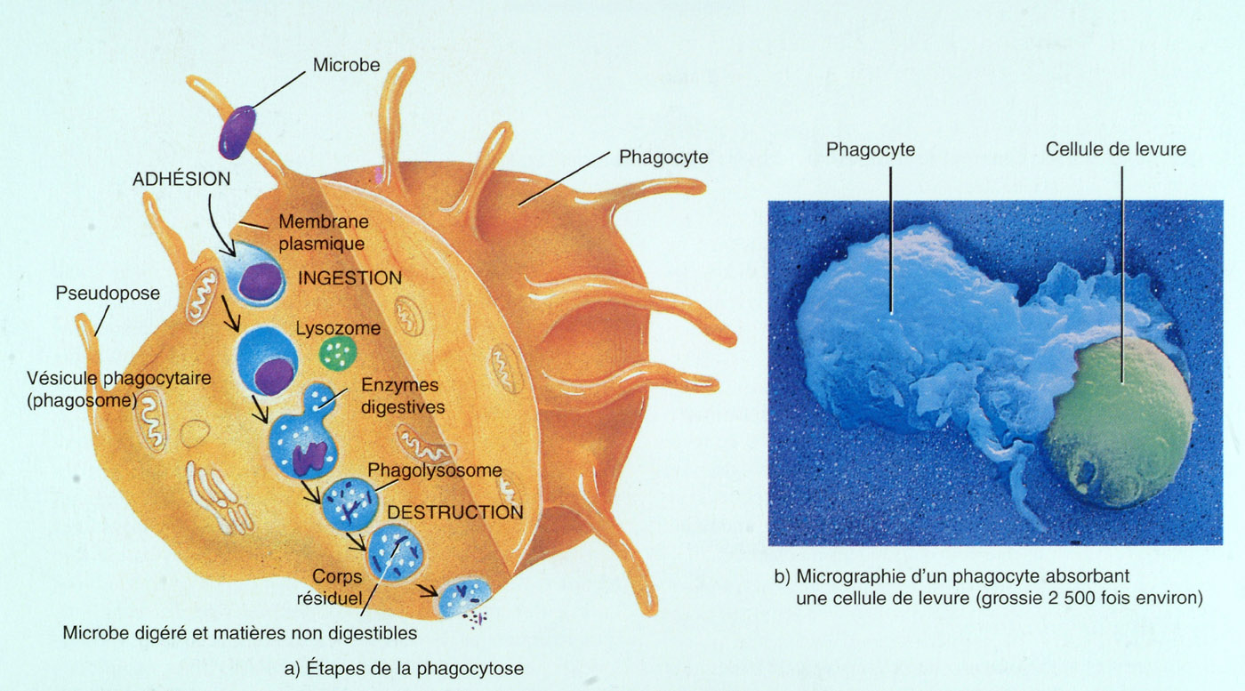

Slide 63
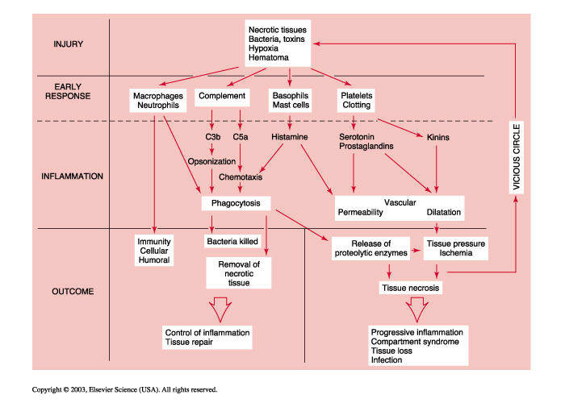

Slide 64
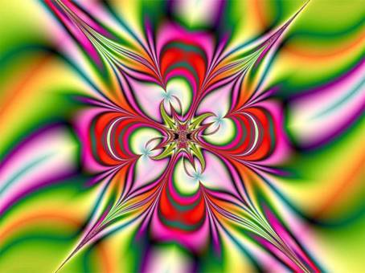
MERCI DE VOTRE ATTENTION

